Slide 1
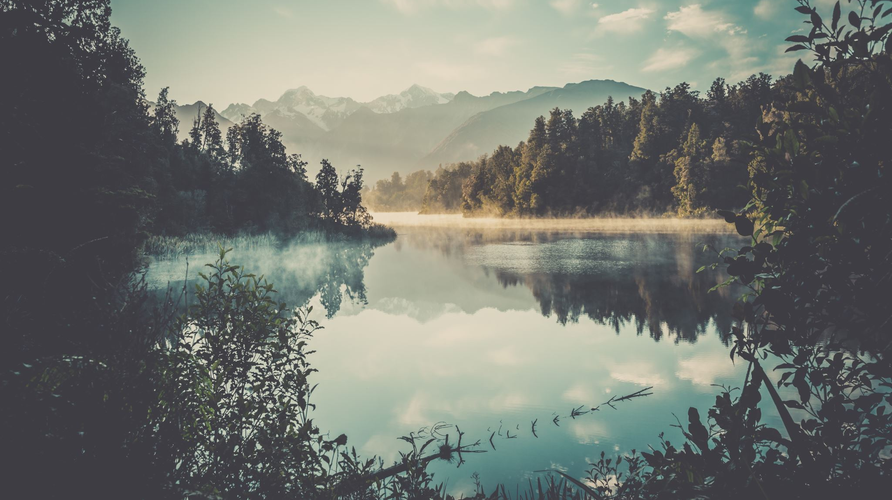
Direitos humanos

Slide 2

O que são direitos humanos?
Os direitos humanos pertencem a todos e todas e a cada um de nós igualmente
Os direitos humanos são normas que reconhecem e protegem a dignidade de todos os seres humanos. Os direitos humanos regem o modo como os seres humanos individualmente vivem em sociedade e entre si, bem como sua relação com o Estado e as obrigações que o Estado tem em relação a eles.
A lei dos direitos humanos obriga os governos a fazer algumas coisas e os impede de fazer outras. Os indivíduos também têm responsabilidades: usufruindo dos seus direitos humanos, devem respeitar os direitos dos outros. Nenhum governo, grupo ou indivíduo tem o direito de fazer qualquer coisa que viole os direitos de outra pessoa.
A imagem Esta Fotografia de Autor Desconhecido está licenciada ao abrigo da CC BY-NC

Slide 3
AO todo são 30 artigos.
Todos falam da nossa liberdade e como podemos usá-la.

Slide 4

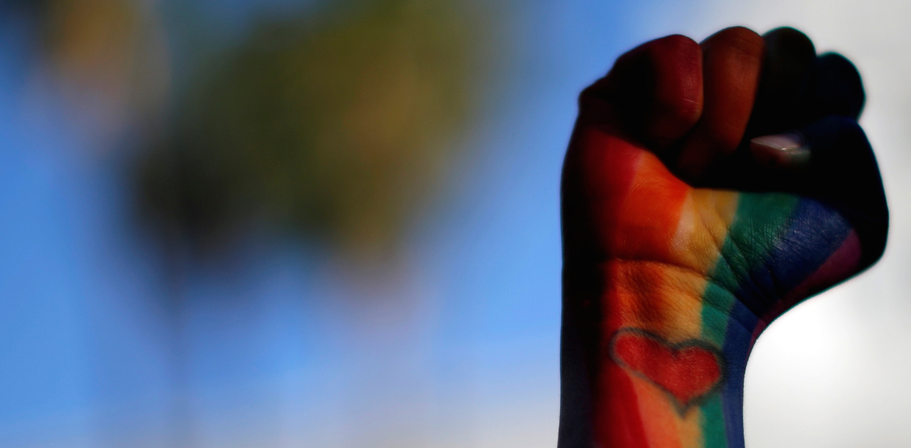
Artigo nº 1
Todos os seres humanos nascem livres e iguais em dignidade e em direitos. Dotados de razão e de consciência, devem agir uns para com os outros em espírito de fraternidade.
A imagem Esta Fotografia de Autor Desconhecido está licenciada ao abrigo da CC BY-ND

Slide 5

Artigos 2 e 3º
Artigo 2.º
Todos os seres humanos podem invocar os direitos e as liberdades proclamados na presente Declaração, sem distinção alguma, nomeadamente de raça, de cor, de sexo, de língua, de religião, de opinião política ou outra, de origem nacional ou social, de fortuna, de nascimento ou de qualquer outra situação. Além disso, não será feita nenhuma distinção fundada no estatuto político, jurídico ou internacional do país ou do território da naturalidade da pessoa, seja esse país ou território independente, sob tutela, autónomo ou sujeito a alguma limitação de soberania.
Artigo 3.º
Todo o indivíduo tem direito à vida, à liberdade e à segurança pessoal.

Slide 6
Artigos 4º e 5º
Artigo 4.º
Ninguém será mantido em escravatura ou em servidão; a escravatura e o trato dos escravos, sob todas as formas, são proibidos.
Artigo 5.º
Ninguém será submetido a tortura nem a penas ou tratamentos cruéis, desumanos ou degradantes.

Slide 7
Artigos 6º e 7º
Artigo 6.º
Todos os indivíduos têm direito ao reconhecimento em todos os lugares da sua personalidade jurídica.
Artigo 7.º
Todos são iguais perante a lei e, sem distinção, têm direito a igual proteção da lei. Todos têm direito a proteção igual contra qualquer discriminação que viole a presente Declaração e contra qualquer incitamento a tal discriminação.

Slide 8
Artigos: 8º e 9º
Artigo 8.º
Toda a pessoa tem direito a recurso efetivo para as jurisdições nacionais competentes contra os atos que violem os direitos fundamentais reconhecidos pela Constituição ou pela lei.
Artigo 9.º
Ninguém pode ser arbitrariamente preso, detido ou exilado.

Slide 9





Artigo 10.º
Toda a pessoa tem direito, em plena igualdade, a que a sua causa seja equitativa e publicamente julgada por um tribunal independente e imparcial que decida dos seus direitos e obrigações ou das razões de qualquer acusação em matéria penal que contra ela seja deduzida.
Artigo 11.º
Toda a pessoa acusada de um ato delituoso presume-se inocente até que a sua culpabilidade fique legalmente provada no decurso de um processo público em que todas as garantias necessárias de defesa lhe sejam asseguradas.
Ninguém será condenado por ações ou omissões que, no momento da sua prática, não constituíam ato delituoso à face do direito interno ou internacional. Do mesmo modo, não será infligida pena mais grave do que a que era aplicável no momento em que o ato delituoso foi cometido.

Slide 10
Artigos: 12º e 13º
Artigo 12.º
Ninguém sofrerá intromissões arbitrárias na sua vida privada, na sua família, no seu domicílio ou na sua correspondência, nem ataques à sua honra e reputação. Contra tais intromissões ou ataques toda a pessoa tem direito a proteção da lei.
Artigo 13.º
Toda a pessoa tem o direito de livremente circular e escolher a sua residência no interior de um Estado.
Toda a pessoa tem o direito de abandonar o país em que se encontra, incluindo o seu, e o direito de regressar ao seu país.

Slide 11
Artigos:14º e 15º
Artigo 14.º
Toda a pessoa sujeita a perseguição tem o direito de procurar e de beneficiar de asilo em outros países.
Este direito não pode, porém, ser invocado no caso de processo realmente existente por crime de direito comum ou por atividades contrárias aos fins e aos princípios das Nações Unidas.
Artigo 15.º
Todo o indivíduo tem direito a ter uma nacionalidade.
Ninguém pode ser arbitrariamente privado da sua nacionalidade nem do direito de mudar de nacionalidade.

Slide 12
Artigos: 16º e 17º
Artigo 16.º
A partir da idade núbil, o homem e a mulher têm o direito de casar e de constituir família, sem restrição alguma de raça, nacionalidade ou religião. Durante o casamento e na altura da sua dissolução, ambos têm direitos iguais.
O casamento não pode ser celebrado sem o livre e pleno consentimento dos futuros esposos.
A família é o elemento natural e fundamental da sociedade e tem direito à proteção desta e do Estado.
Artigo 17.º
Toda a pessoa, individual ou coletivamente, tem direito à propriedade.
Ninguém pode ser arbitrariamente privado da sua propriedade.

Slide 13
Artigos 18º e 19º
Artigo 18.º
Toda a pessoa tem direito à liberdade de pensamento, de consciência e de religião; este direito implica a liberdade de mudar de religião ou de convicção, assim como a liberdade de manifestar a religião ou convicção, sozinho ou em comum, tanto em público como em privado, pelo ensino, pela prática, pelo culto e pelos ritos.
Artigo 19.º
Todo o indivíduo tem direito à liberdade de opinião e de expressão, o que implica o direito de não ser inquietado pelas suas opiniões e o de procurar, receber e difundir, sem consideração de fronteiras, informações e ideias por qualquer meio de expressão.

Slide 14
Artigos: 2oº e 21º
Artigo 20.º
Toda a pessoa tem direito à liberdade de reunião e de associação pacíficas.
Ninguém pode ser obrigado a fazer parte de uma associação.
Artigo 21.º
Toda a pessoa tem o direito de tomar parte na direção dos negócios públicos do seu país, quer diretamente, quer por intermédio de representantes livremente escolhidos.
Toda a pessoa tem direito de acesso, em condições de igualdade, às funções públicas do seu país.
A vontade do povo é o fundamento da autoridade dos poderes públicos; e deve exprimir-se através de eleições honestas a realizar periodicamente por sufrágio universal e igual, com voto secreto ou segundo processo equivalente que salvaguarde a liberdade de voto.

Slide 15












Artigo 22.º
Toda a pessoa, como membro da sociedade, tem direito à segurança social; e pode legitimamente exigir a satisfação dos direitos económicos, sociais e culturais indispensáveis, graças ao esforço nacional e à cooperação internacional, de harmonia com a organização e os recursos de cada país.
Artigo 23.º
Toda a pessoa tem direito ao trabalho, à livre escolha do trabalho, a condições equitativas e satisfatórias de trabalho e à proteção contra o desemprego.
Todos têm direito, sem discriminação alguma, a salário igual por trabalho igual.
Quem trabalha tem direito a uma remuneração equitativa e satisfatória, que lhe permita e à sua família uma existência conforme com a dignidade humana, e completada, se possível, por todos os outros meios de proteção social.
Toda a pessoa tem o direito de fundar com outras pessoas sindicatos e de se filiar em sindicatos para a defesa dos seus interesses.

Slide 16
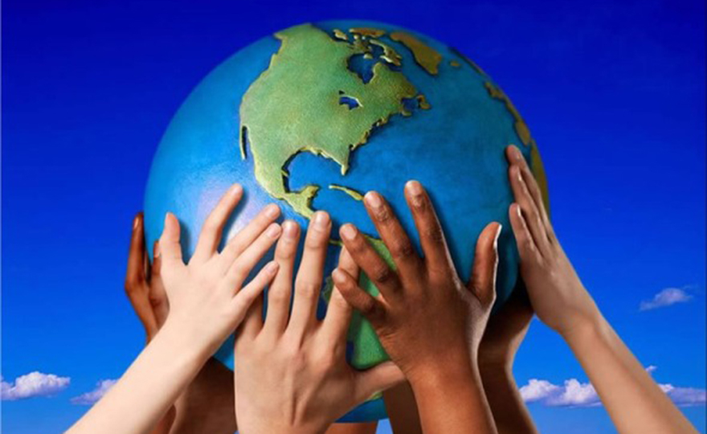

Slide 17
Artigos: 24º e 25º
Artigo 24.º
Toda a pessoa tem direito ao repouso e aos lazeres e, especialmente, a uma limitação razoável da duração do trabalho e a férias periódicas pagas.
Artigo 25.º
Toda a pessoa tem direito a um nível de vida suficiente para lhe assegurar e à sua família a saúde e o bem-estar, principalmente quanto à alimentação, ao vestuário, ao alojamento, à assistência médica e ainda quanto aos serviços sociais necessários, e tem direito à segurança no desemprego, na doença, na invalidez, na viuvez, na velhice ou noutros casos de perda de meios de subsistência por circunstâncias independentes da sua vontade.
A maternidade e a infância têm direito a ajuda e a assistência especiais. Todas as crianças, nascidas dentro ou fora do matrimónio, gozam da mesma proteção social.

Slide 18
Artigos: 26º e 27º
Artigo 26.º
Toda a pessoa tem direito à educação. A educação deve ser gratuita, pelo menos a correspondente ao ensino elementar fundamental. O ensino elementar é obrigatório. O ensino técnico e profissional deve ser generalizado; o acesso aos estudos superiores deve estar aberto a todos em plena igualdade, em função do seu mérito.
A educação deve visar à plena expansão da personalidade humana e ao reforço dos direitos do homem e das liberdades fundamentais e deve favorecer a compreensão, a tolerância e a amizade entre todas as nações e todos os grupos raciais ou religiosos, bem como o desenvolvimento das atividades das Nações Unidas para a manutenção da paz.
Aos pais pertence a prioridade do direito de escolher o género de educação a dar aos filhos.
Artigo 27.º
Toda a pessoa tem o direito de tomar parte livremente na vida cultural da comunidade, de fruir as artes e de participar no progresso científico e nos benefícios que deste resultam.
Todos têm direito à proteção dos interesses morais e materiais ligados a qualquer produção científica, literária ou artística da sua autoria.

Slide 19











Artigo 28.º
Toda a pessoa tem direito a que reine, no plano social e no plano internacional, uma ordem capaz de tornar plenamente efetivos os direitos e as liberdades enunciados na presente Declaração.
Artigo 29.º
O indivíduo tem deveres para com a comunidade, fora da qual não é possível o livre e pleno desenvolvimento da sua personalidade.
No exercício destes direitos e no gozo destas liberdades ninguém está sujeito senão às limitações estabelecidas pela lei com vista exclusivamente a promover o reconhecimento e o respeito dos direitos e liberdades dos outros e a fim de satisfazer as justas exigências da moral, da ordem pública e do bem-estar numa sociedade democrática.
Em caso algum estes direitos e liberdades poderão ser exercidos contrariamente aos fins e aos princípios das Nações Unidas.

Slide 20
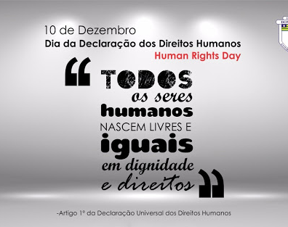

Artigo 30.º
Nenhuma disposição da presente Declaração pode ser interpretada de maneira a envolver para qualquer Estado, agrupamento ou indivíduo o direito de se entregar a alguma atividade ou de praticar algum ato destinado a destruir os direitos e liberdades aqui enunciados.

Slide 21

Dia dos direitos humanos
Dia 10 de dezembro
A imagem Esta Fotografia de Autor Desconhecido está licenciada ao abrigo da CC BY-SA-NC

Slide 22







Aluna: Marta Alexandra Dias Pires
Fontes:
https://dre.pt/declaracao-universal-dos-direitos-humanos

